Slide 1
DISTRIBUSI TEORITIS DISKRIT (2)

Slide 2
Distribusi Probabilitas Teoritis
Distribusi Probabilitas Teoritis :
Tabel atau Rumus yang mencantumkan semua kemungkinan
nilai variabel acak berikut peluangnya.
Distribusi Probabilitas Diskrit :
Seragam
Binomial
Poisson
Hipergeometrik (tidak dibahas dalam materi vclass)
Sudah dibahas pada Distribusi Probabillitas Diskrit (1)

Slide 3
Distribusi Poisson
Distribusi Poisson adalah percobaan yang menghasilkan nilai-nilai bagi suatu variabel acak X, yaitu banyaknya hasil percobaan yang terjadi selama suatu selang waktu tertentu atau suatu daerah tertentu

Slide 4
Distribusi Poisson
Selang waktu dalam distribusi poisson misalnya semenit, sehari, sebulan dan setahun.
contoh distribusi poisson :
Banyaknya dering telpon per jam di suatu kantor.
Jumlah hari sekolah tutup di musim hujan
Banyaknya pertandingan sepak bola yang tertunda karena hujan
Daerah yang dimaksud berupa suatu ruas garis, luas, volume

Slide 5
Distribusi Poisson
Percobaan Poisson memiliki ciri-ciri berikut :
1. Hasil percobaan pada suatu selang waktu dan tempat tidak tergantung dari hasil percobaan di selang waktu dan tempat yang lain yang terpisah
2. Peluang terjadinya suatu hasil percobaan sebanding dengan panjang selang waktu dan luas tempat percobaan terjadi.
Hal ini berlaku hanya untuk selang waktu yang singkat dan luas daerah yang sempit
3. Peluang bahwa lebih dari satu hasil percobaan akan terjadi pada satu selang waktu dan luasan tempat yang sama diabaikan

Slide 6
Distribusi Poisson
Rumus Poisson dapat digunakan untuk mendekati probabilitas jumlah sukses dalam sejumlah percobaan.
Jika banyaknya percobaan n ≥ 20 dan probabilitas sukses p ≤ 0,05.
Secara umum, jika n makin besar dan p mendekati 0 atau 1, penggunaan rumus poisson akan semakin baik.

Slide 7
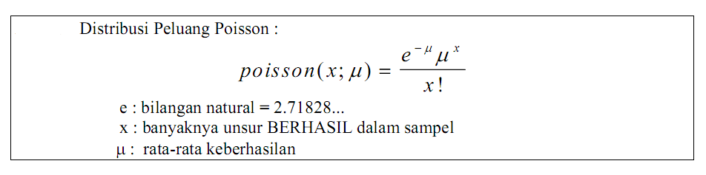
Distribusi Poisson
Rumus Distribusi Poisson

Slide 8
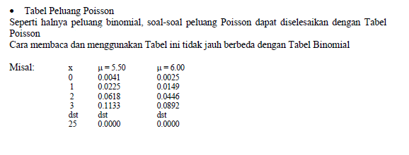
Distribusi Poisson

Slide 9
Distribusi Poisson
Contoh :
Rata-rata seorang sekretaris baru melakukan 6 kesalahan ketik per halaman.
Berapa peluang bahwa pada halaman berikut ia membuat:
a. tidak ada kesalahan?
b. tidak lebih dari 3 kesalahan?
c. lebih dari 3 kesalahan?

Slide 10

Distribusi Poisson
diketahui :
μ = 6
e = 2,718
P(X=0) ?
p(0;6) = = = 0,0025 (cara 1)
2,718⁻ ⁶ x 6⁰
0,0025
0!
1

Slide 11

Distribusi Poisson
Cara 2 (menggunakan tabel poisson)
μ = 6 , x = 0
P(X=0) ?
poisson(0;6) =
nilai tabel poisson

Slide 12
Distribusi Poisson
b. P( X ≤ 3) → gunakan tabel poisson (cara 2)
poisson(0;6) + poisson(1;6) + poisson(2;6) + poisson(3;6) =
0.0025 + 0.0149 + 0.0446 + 0.0892 = 0,1512
c. P( X > 3) ?
poisson(X>3) = 1 - poisson(x≤3)
= 1 - poisson(0;6) + poisson(1;6) + poisson(2;6) + poisson(3;6)
= 1- (0.0025 + 0.0149 + 0.0446 + 0.0892)
= 1 – 0,1512
= 0,8488

Slide 13
Distribusi Poisson
Distribusi poisson dapat pula dianggap sebagai pendekatan kepada distribusi binomial , jika dalam hal tersebut distribusi binomial , n cukup besar dan p kecil (p<0.01).
Bila ke-2 kondisi terpenuhi maka distribusi poisson dengan µ = np dapat digunakan untuk mendekati peluang binomial.

Slide 14
Distribusi Poisson
Contoh:(pendekatan poisson terhadap binomial)
Dari 1000 orang mahasiswa 2 orang mengaku selalu terlambat masuk kuliah setiap hari, jika pada suatu hari terdapat 5000 mahasiswa, berapa peluang ada lebih dari 3 orang yang terlambat?
diketahui :
x = 2 , n = 1000 → p = = = 0,002
p = 0,002
n = 5000
x
2
n
1000
µ = np
= 5000 x 0,002
= 10

Slide 15
Distribusi Poisson
P(X>3) ?
poisson (x > 3) = 1 - poisson (x ≤ 3)
= 1 – {poisson (0;10) + poisson(1; 10) + poisson(2;10) + poisson(3; 10)}
= 1 – (0.0000 + 0.0005 + 0,0028 + 0.0103 )
= 1 – 0,0136
= 0,9864
Nilai tabel poisson

Slide 16
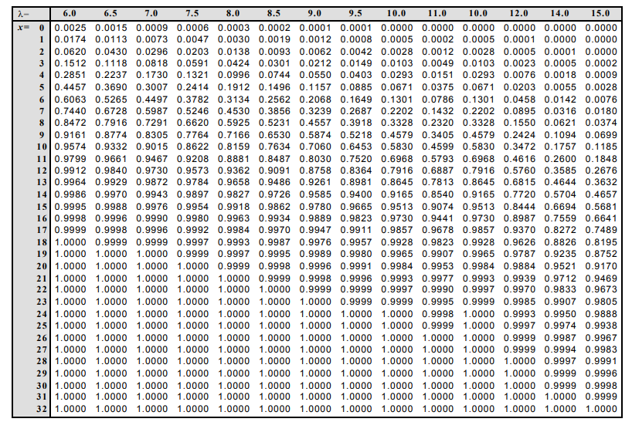

Slide 17


µ = 10

